Slide 1
Open PhD 2026
Presentazione Corsi di Dottorato di ricerca A.A. 2026/27
Dottorato di ricerca in
STUDI STORICI E FILOSOFICI
Sede amministrativa: Università degli Studi di Udine, Dipartimento di Studi Umanistici e del Patrimonio Culturale
Udine, 22 APRILE 2026
Direzione RICERCA, BIBLIOTECHE E TERZA MISSIONE

Slide 2
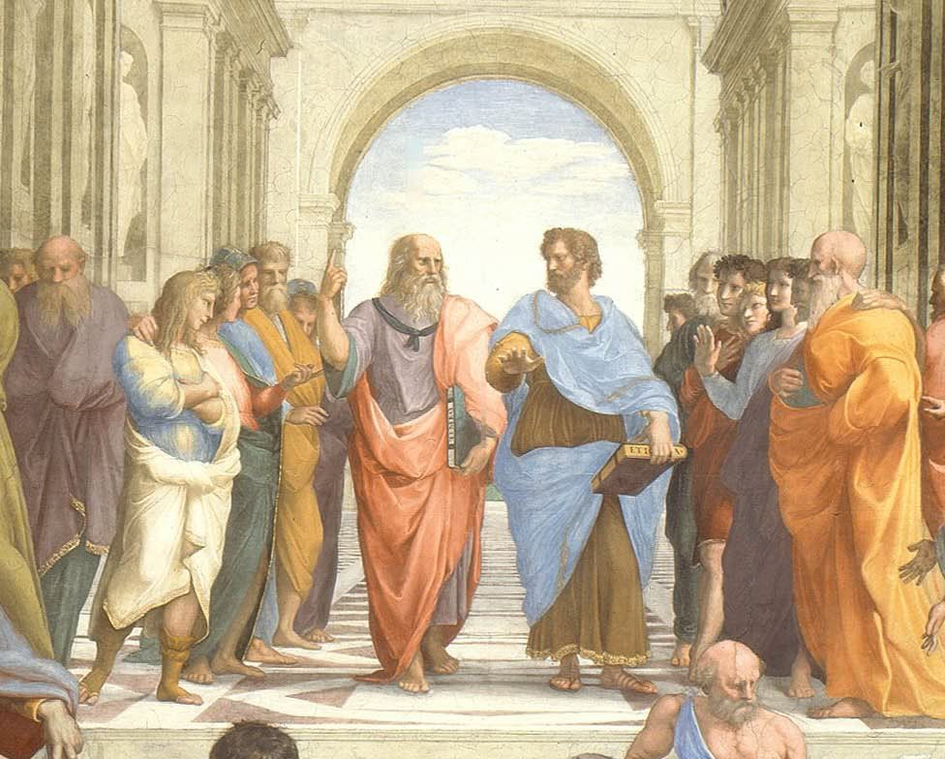

DISCIPLINE
Estetica
Filosofia del diritto
Filosofia e teoria dei linguaggi
Filosofia politica
Filosofia morale
Filosofia teoretica
Logica e filosofia della scienza
Scienza politica
Storia della filosofia medievale, moderna e contemporanea
Storia della scienza e delle tecniche
Storia e filosofia della scienza
Curriculum FILOSOFIA
Questa foto di Autore sconosciuto è concesso in licenza da CC BY-SA-NC

Slide 3
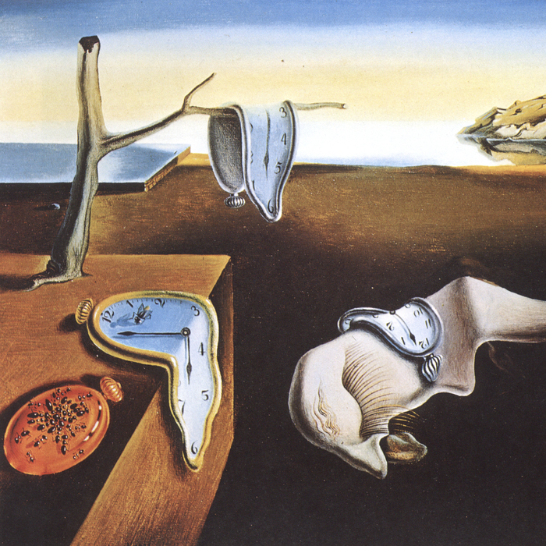
DISCIPLINE
Antropologia culturale
Archivistica
Demografia storica
Geografia
Geografia economico-politica
Storia dell'integrazione europea
Storia delle relazioni internazionali
Storia della pedagogia e dell’educazione
Storia delle religioni
Storia contemporanea
Storia medievale
Storia moderna
Curriculum STORIA

Slide 4
Coordinatore: prof. Andrea Zannini andrea.zannini@uniud.it
Sito web dottorato: https://www.uniud.it/it/ricerca/lavorare-nella-ricerca/dottorato-ricerca/i-nostri-corsi/area-social-science-and-humanities/studi_storici_e_filosofici/il-dottorato
Udine, 22 APRILE 2026
Direzione RICERCA, BIBLIOTECHE E TERZA MISSIONE

Slide 5
Il bando per l’ammissione al corso di dottorato è disponibile al sito:
https://shortlink.uk/1nW8P
Per ulteriori informazioni sulle procedure di ammissione contattare:
Direzione ricerca, biblioteche e terza missione - Ufficio formazione per la ricerca
dottorato.rice@uniud.it
Udine, 22 APRILE 2026
Direzione RICERCA, BIBLIOTECHE E TERZA MISSIONE

